Slide 1
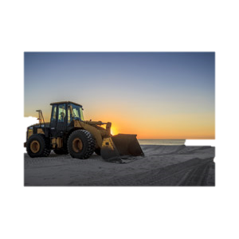
古賀建設
熊本支部
古賀 晴喜
000-000
熊本市○○○○○○
231t1138

